Slide 1
第三組
組長:ACS108150 吳竣宇
組員:ACS108101施賀騰,acs108111林碩約,ACS108127顏志騰, ACS108131 謝瑞峰,ACS108143 許育瑋,ACS108146 吳伯儒,AMA107148 江亦賢,ACS107803 吳振榮

Slide 2
需求定義:
最初的發想是以數學工具包的目標去做,我們設想客群可能為高中生到社會人士不等,以sort後的資料分析為主,並在之後擴增應用

Slide 3
第一階段:
將基本insertion sort和介面先打好,並和組員討論可行的數學工具(以高中數學為基礎),並與sort結合並實現

Slide 4
規格需求
請見規格需求書

Slide 5
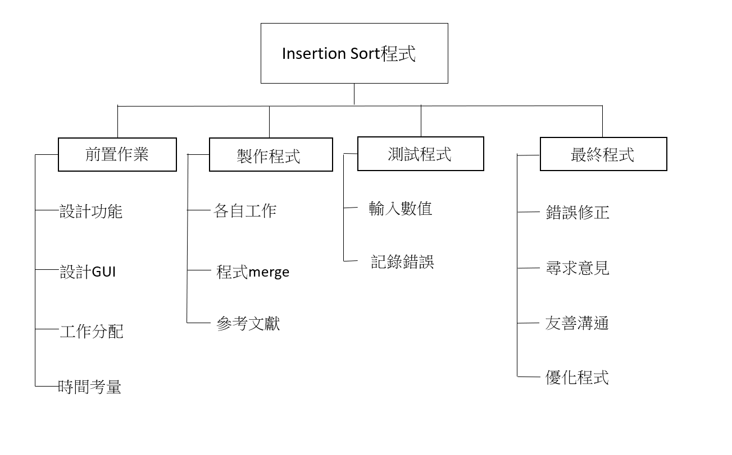
工作分解結構(WBS):

Slide 6
分工:
Sort及各種function:謝瑞峰
信賴區間function:吳振榮
相關係數function:吳伯儒
GUI的格式及設計:林碩約
GUI功能的新增:顏志騰
GUI的校驗:吳竣宇
ppt製作:江亦賢,吳竣宇
報告:顏志騰,吳竣宇
Function的校驗: 江亦賢,許育瑋,施賀騰

Slide 7
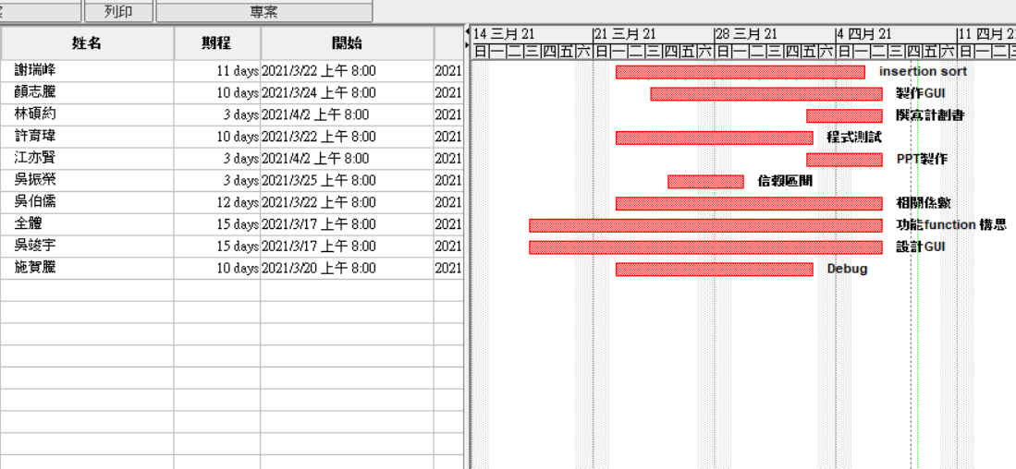
甘特圖:

Slide 8
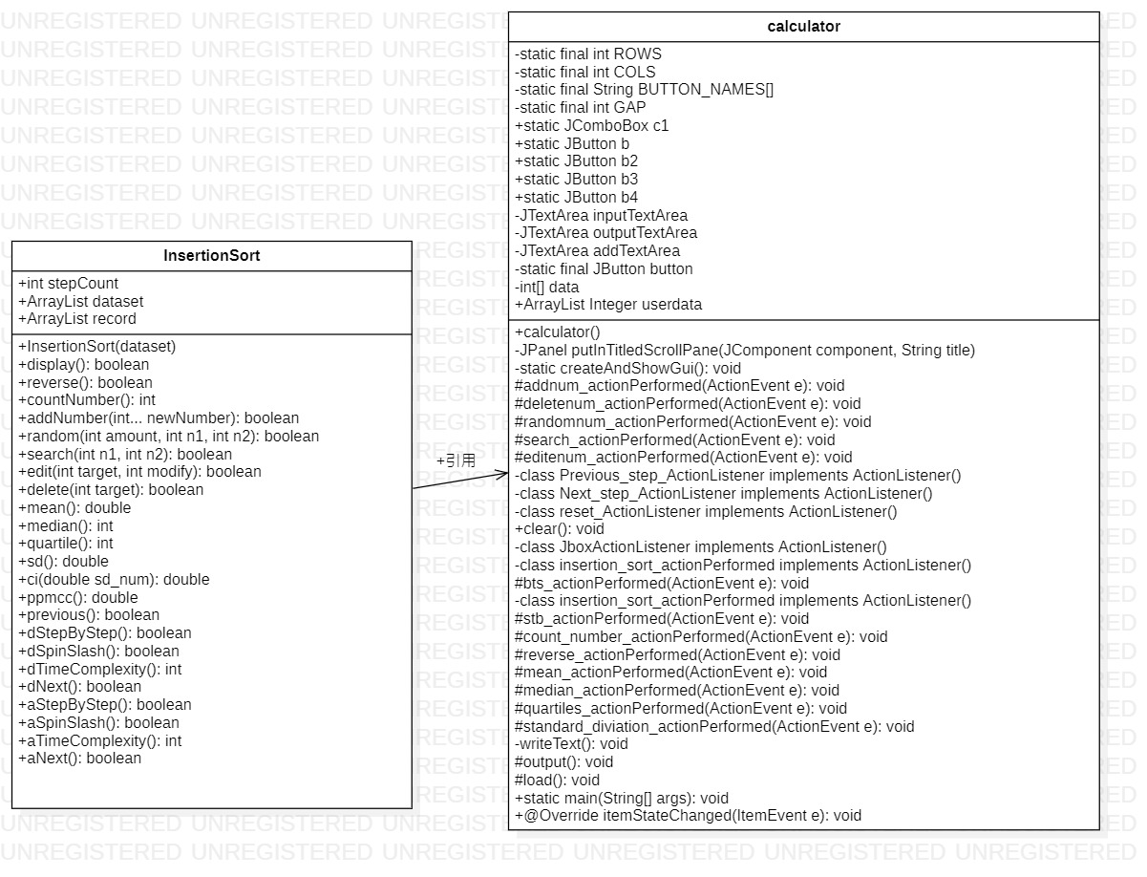
架構:

Slide 9
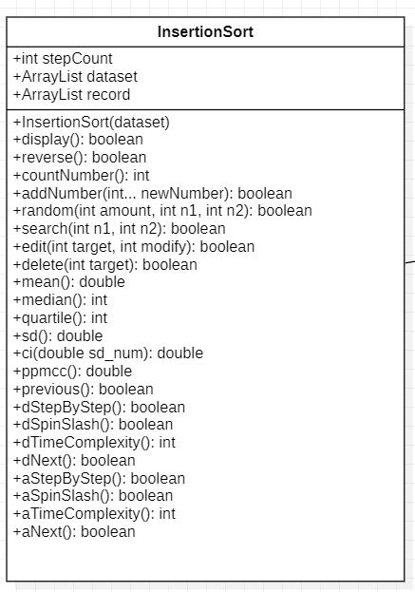
Insertion sort:

Slide 10
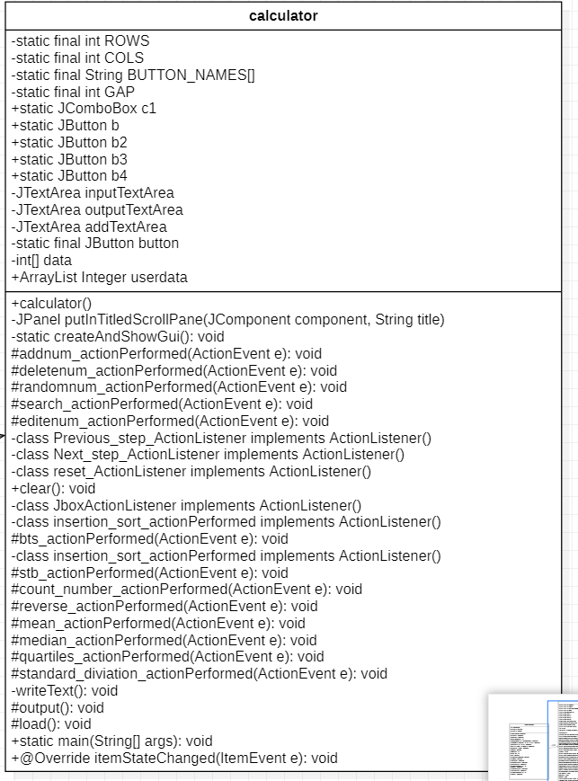
Calculator:

Slide 11
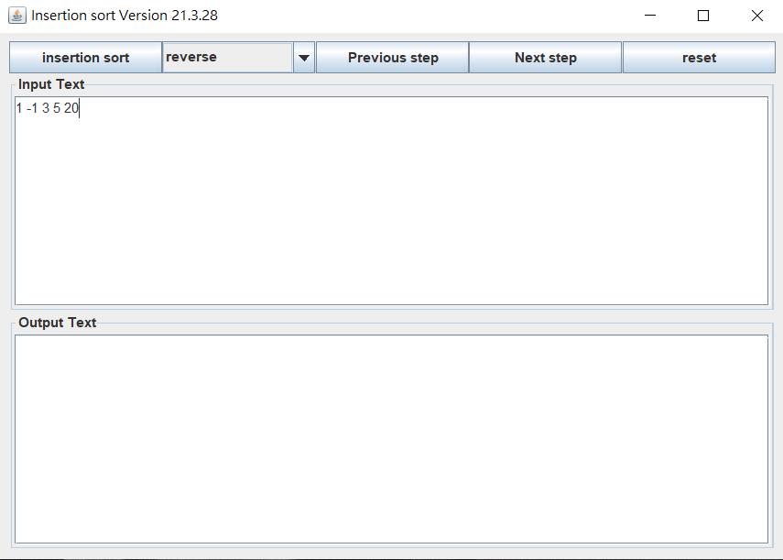
程式input:

Slide 12
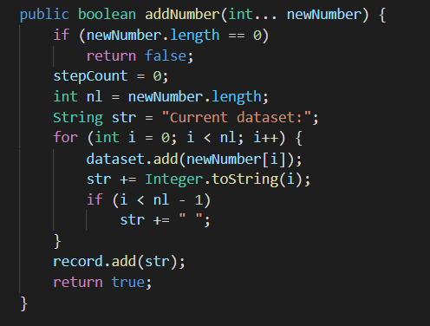
程式碼:
利用addNumber去抓取input的數字,並會將輸入的紀錄暫存在data.txt

Slide 13
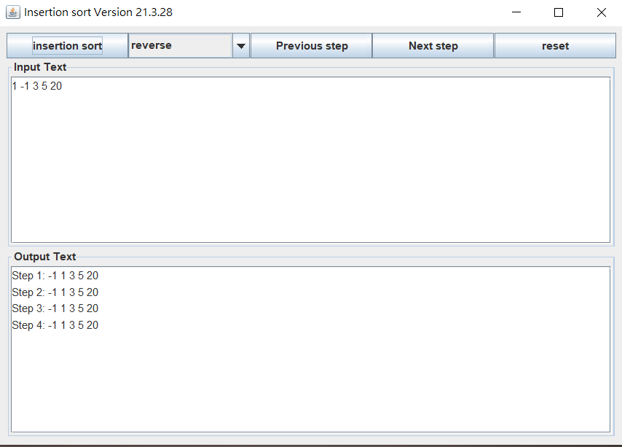
請先點選insertion sort:

Slide 14
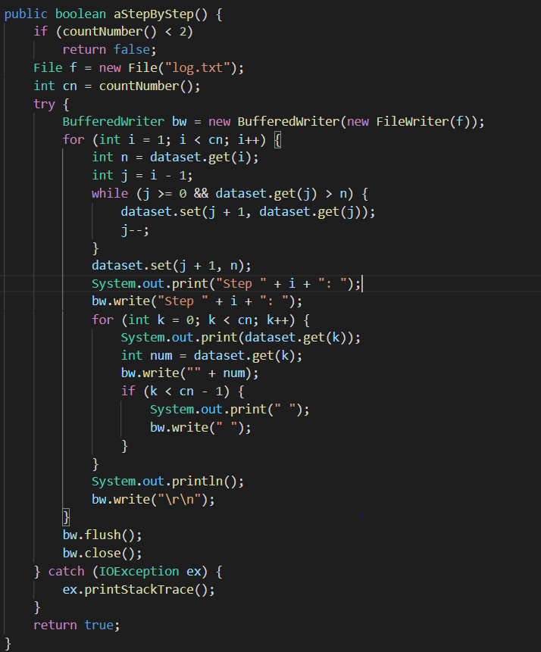
程式碼:
我們的insertion sort在aStepByStep(ascend sort step by step)裡處理,並會將所有的歷史紀錄暫存在log.txt

Slide 15
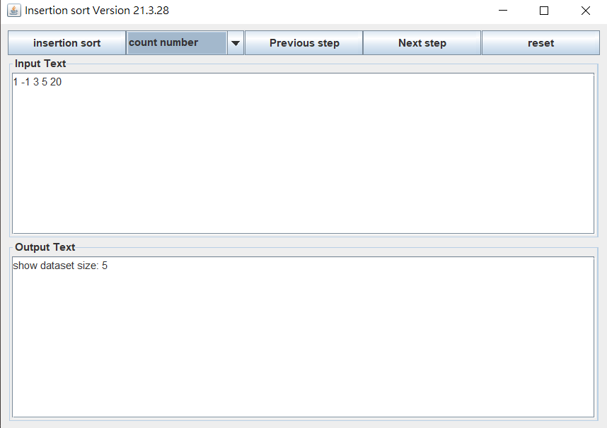
Count number:

Slide 16

程式碼:
直接計算儲存data的arraylist的大小

Slide 17
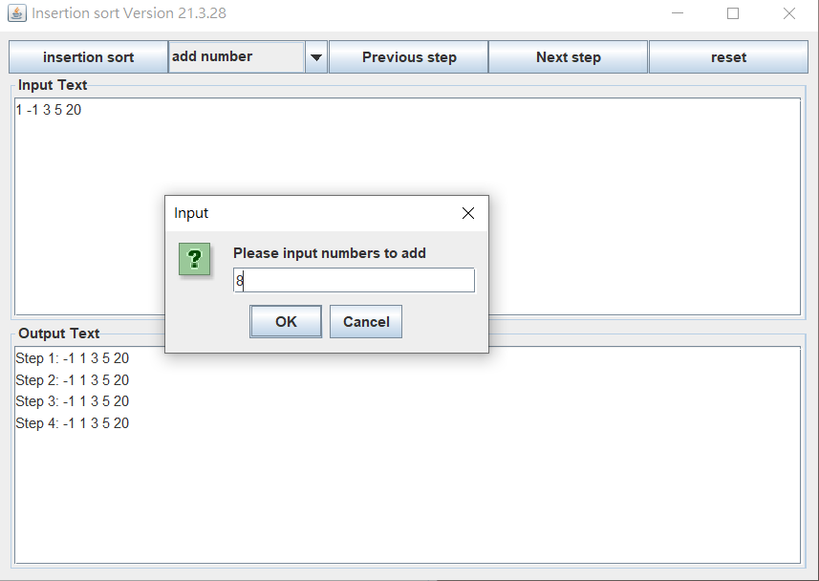
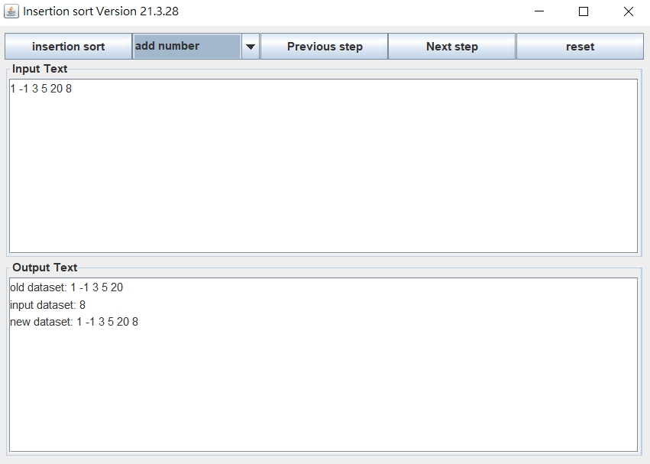
Add number:

Slide 18
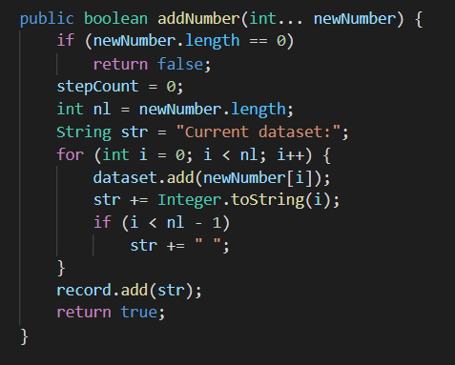
程式碼:
將新增數字輸入到data的尾端

Slide 19
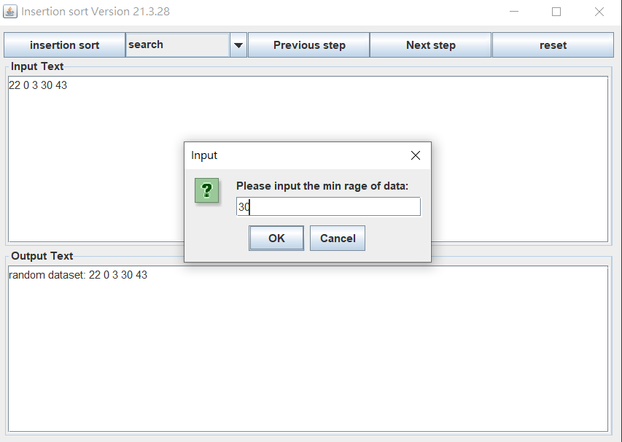
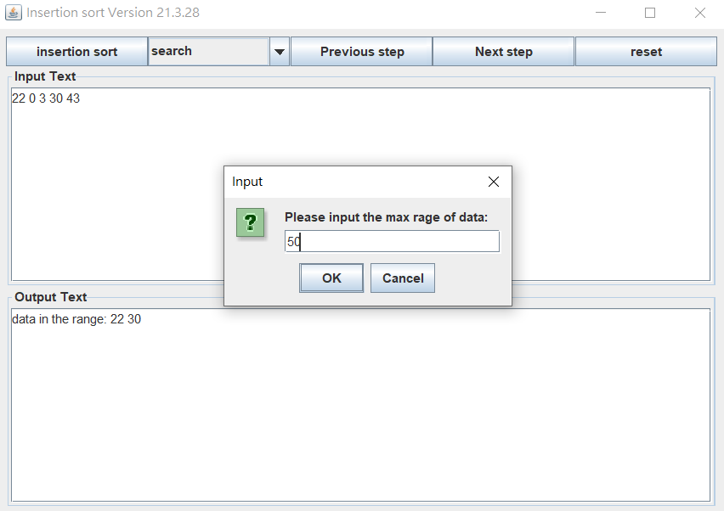
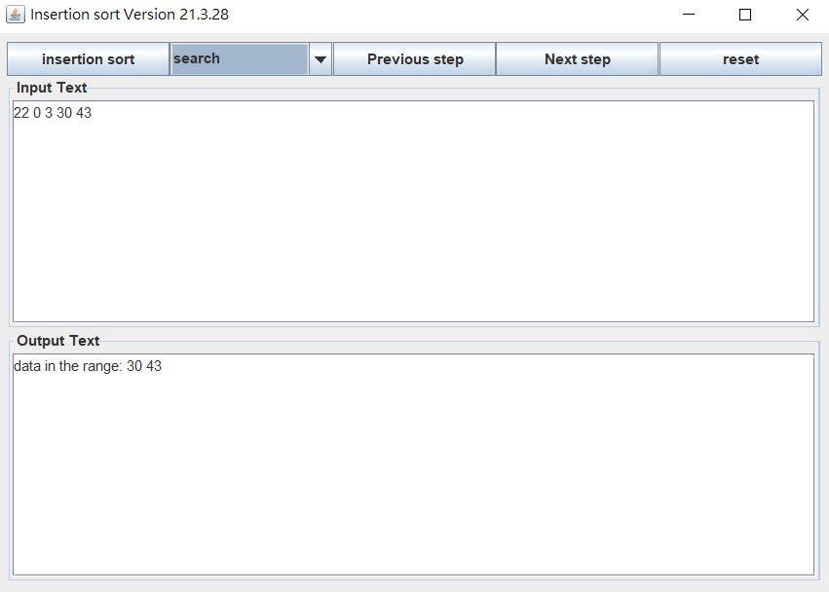
Search:

Slide 20
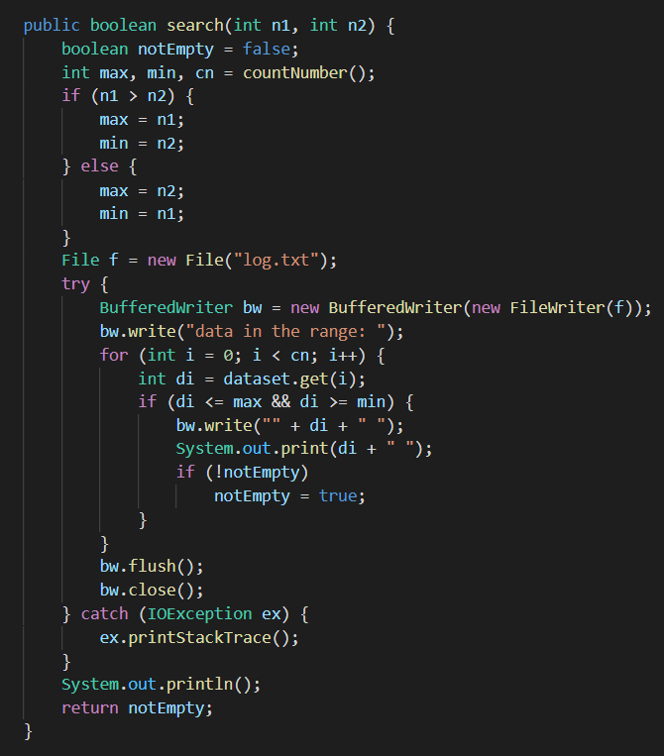
程式碼:
輸入最小值和最大值,並找出在這區間的所有數

Slide 21
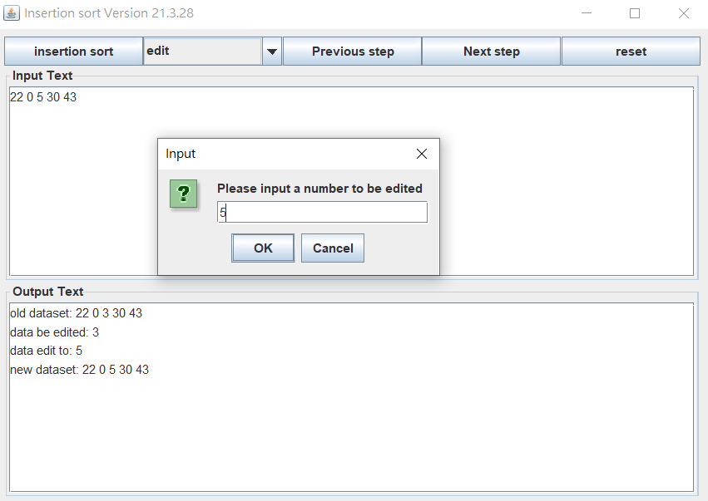
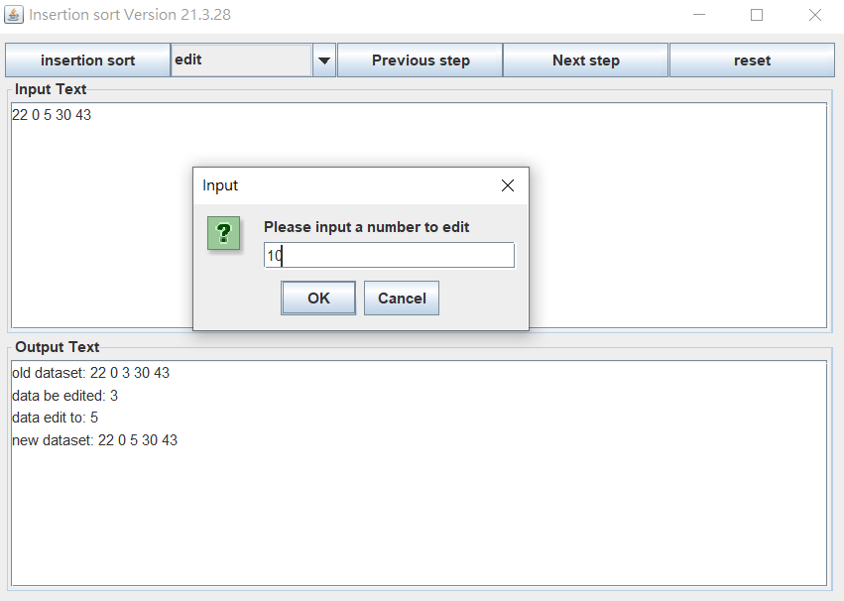
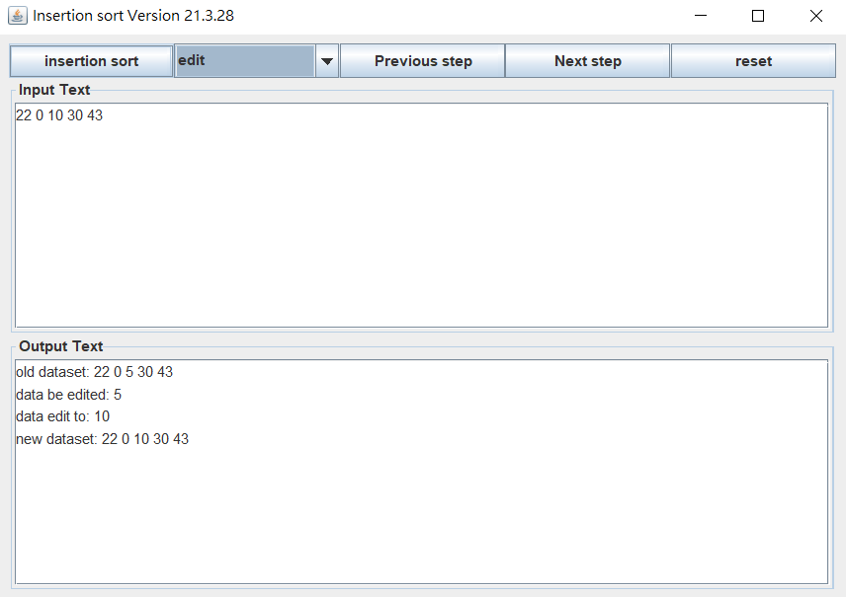
Edit:

Slide 22
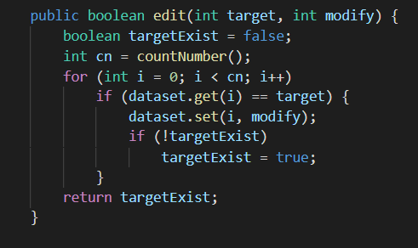
程式碼:
先輸入欲更改的數字,並輸入新的值

Slide 23
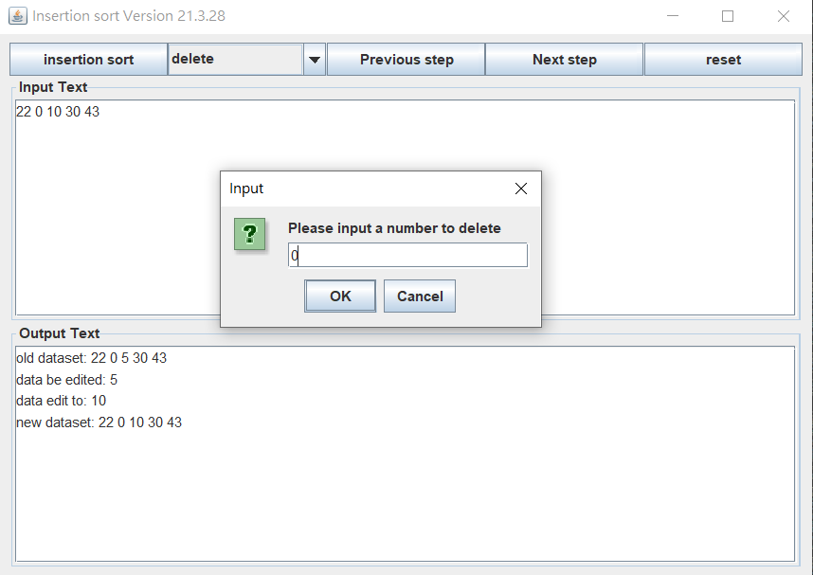
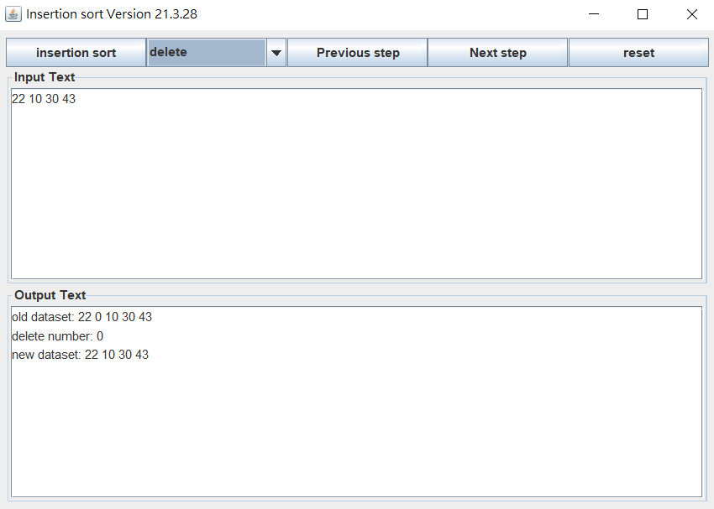
Delete:

Slide 24
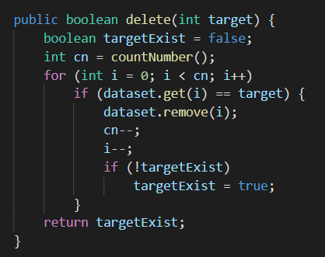
程式碼:
把輸入的值刪除掉

Slide 25
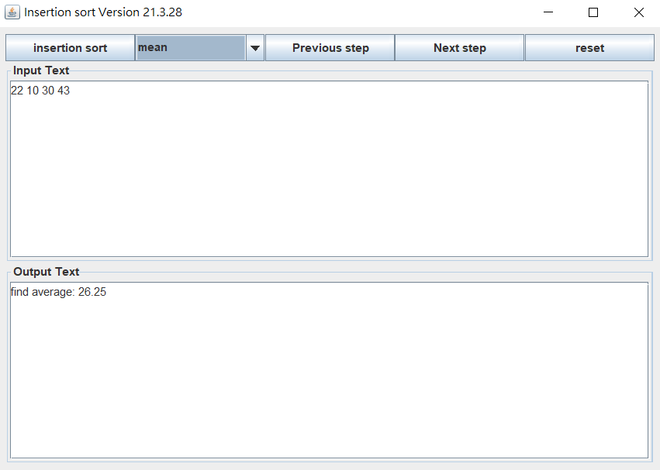
Mean:

Slide 26
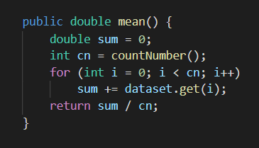
程式碼:
算出平均值

Slide 27
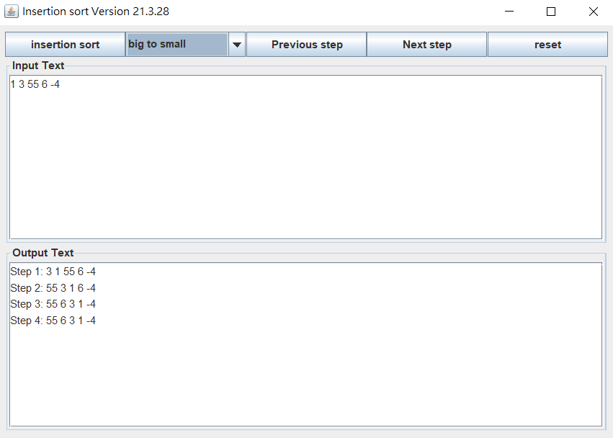
Big to small:

Slide 28
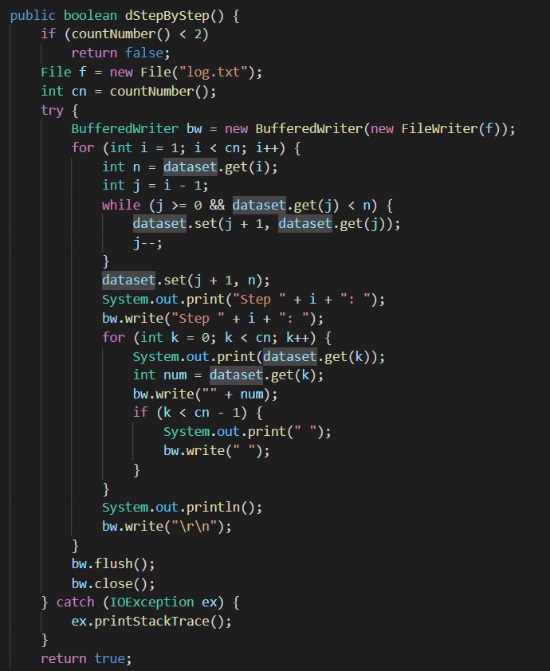
程式碼:
利用dstepbystep(decreasing step by step)從大到小sort

Slide 29
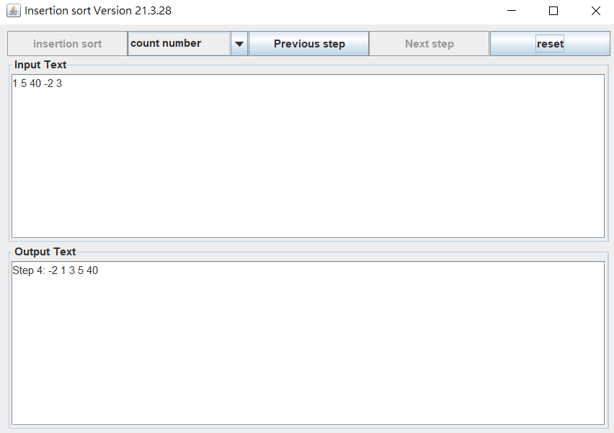
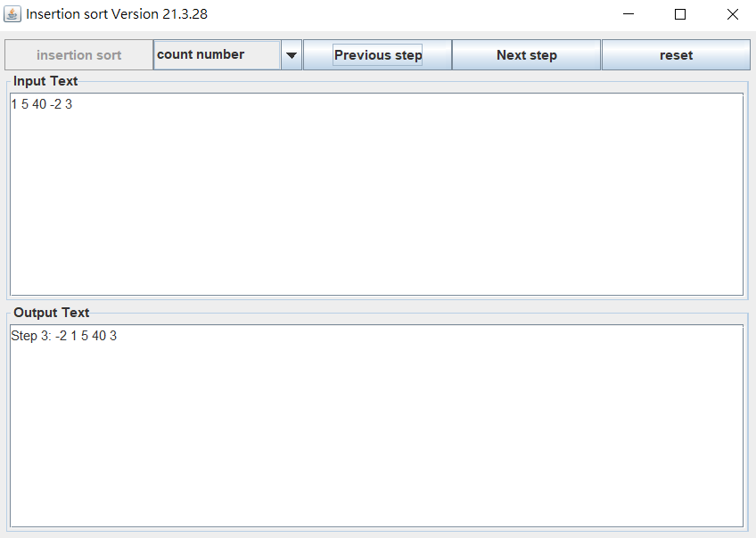
上一步(previous step):

Slide 30
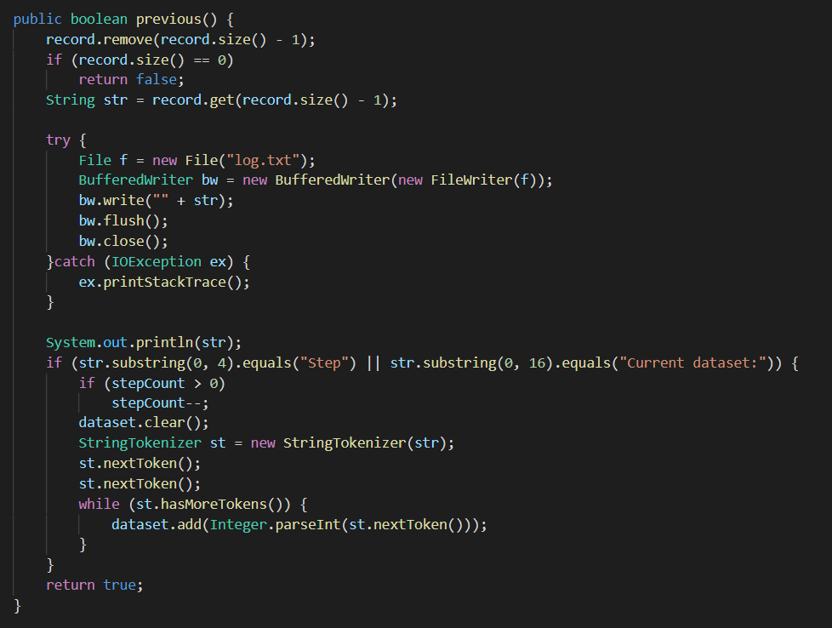
程式碼:
record是一個String的stack
1.移除掉最上面一層
2.如果record見底就不執行
3.return false
4.把現在record最上面那一個String拿出來
5.輸出那個String
6.偵測字串的開頭來判斷是否把資料寫進dataset
7&8.stepCount--
9.清除dataset裡面原本的資料
10.將String宣告進StringTokenizer
11&12.跳過前兩段字串
13&14.剩下的字串轉成數字一段一段塞進dataset
15&16. }
17.return true

Slide 31
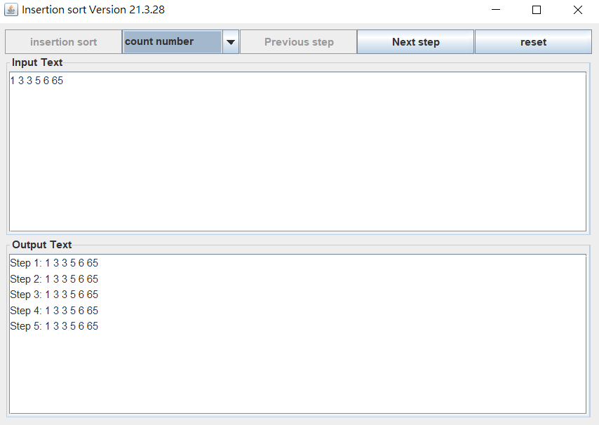
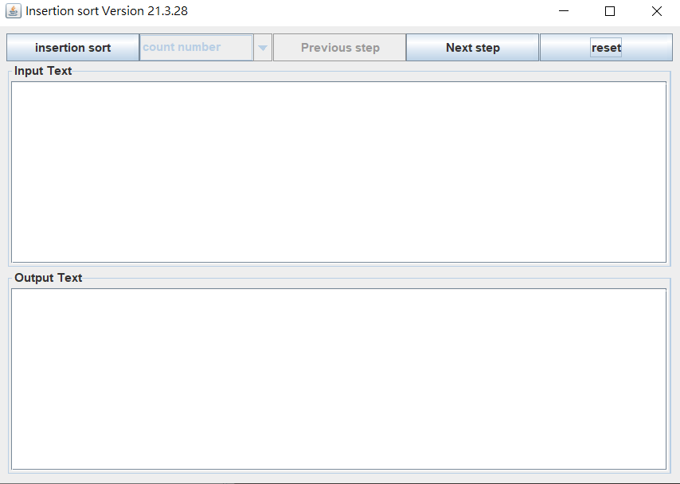
Reset:

Slide 32
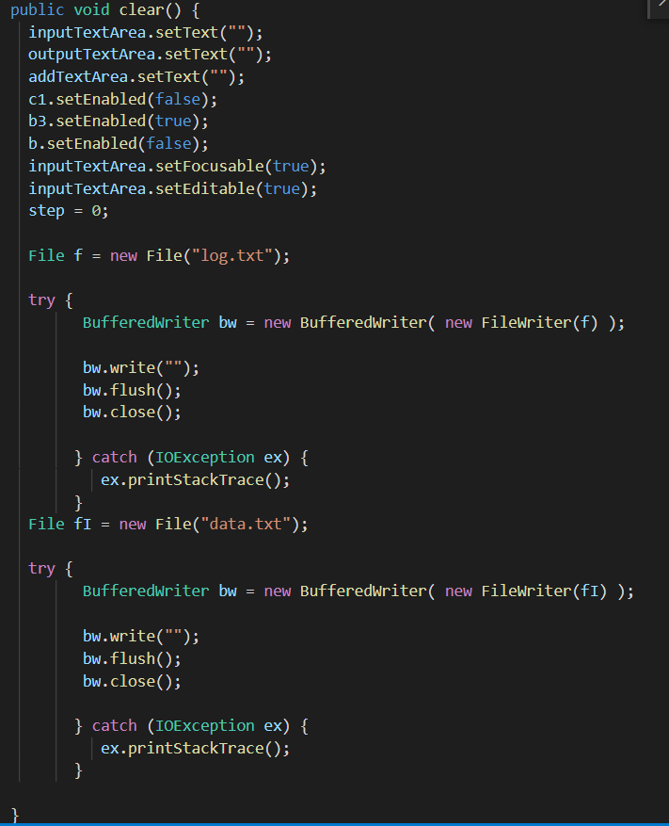
程式碼:
利用clear這個function重置介面

Slide 33
修正過的錯誤:
已修正的錯誤 | 負責人 | 日期
顯示全變0 | 顏志騰 | 3/26
介面按鈕排版跑掉 | 吳竣宇 | 3/27
增加數字到data的功能無法使用 | 謝瑞峰 | 4/01
第一個資料變0 | 謝瑞峰 | 4/02
下一步的功能無法使用 | 顏志騰 | 4/04
相關係數的格式錯誤 | 謝瑞峰 | 4/05

Slide 34
現有錯誤:
錯誤 | 發現人 | 發現日期
中位數的功能 | 吳竣宇 | 4/07
edit未輸入會有亂碼 | 吳竣宇 | 4/08
search未輸入會有亂碼 | 吳竣宇 | 4/08
delete未輸入會有亂碼 | 吳竣宇 | 4/08

